Slide 1
รีเลย์ (Relay)

Slide 2
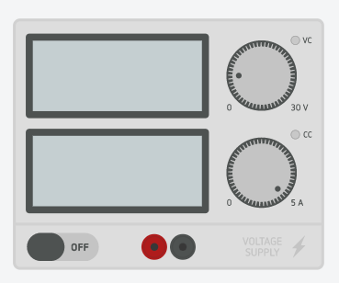
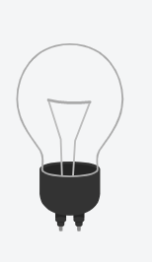
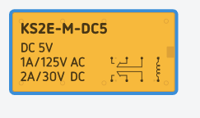
อุปกรณ์ที่เกี่ยวข้องกับส่วนนี้
Power Supply
Light bulb
Relay

Slide 3
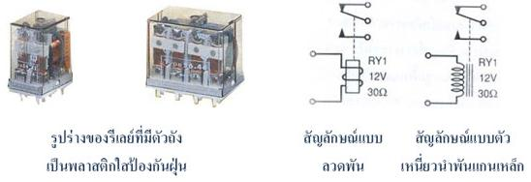
รีเลย์
เป็นอุปกรณ์ที่เปลี่ยนพลังงานไฟฟ้าให้เป็นพลังงานแม่เหล็ก เพื่อใช้ในการดึงดูดหน้าสัมผัสของคอนแทคให้เปลี่ยนสภาวะ โดยการป้อนกระแสไฟฟ้าให้กับขดลวด เพื่อทำการปิดหรือเปิดหน้าสัมผัสคล้ายกับสวิตช์อิเล็กทรอนิกส์ ซึ่งเราสามารถนำรีเลย์ไปประยุกต์ใช้ ในการควบคุมวงจรต่าง ๆ ในงานช่างอิเล็กทรอนิกส์มากมาย

Slide 4
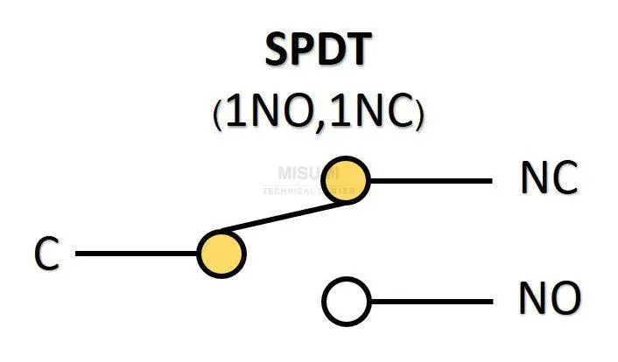
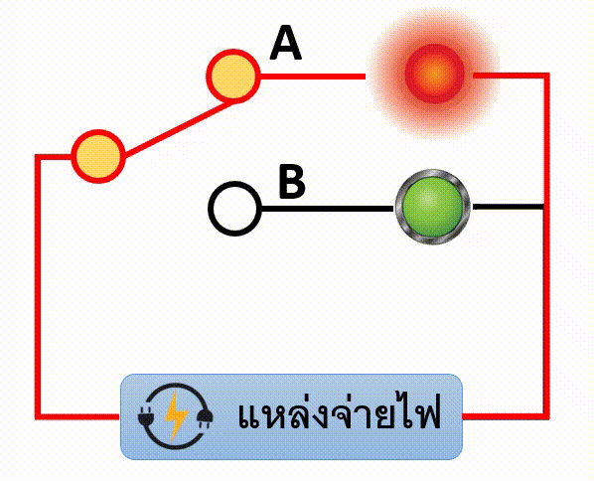
สัญลักษณ์ SPDT
Single Pole, Double Throw
เป็นสวิตช์ที่สามารถเลือกการทำงานได้ 2 รูปแบบ ประกอบไปด้วย 3 เทอร์มินอล คือ input 1 ขา และ output 2 ขา เหมาะสำหรับใช้ในการสลับการทำงานระหว่างวงจรสองวงจร

Slide 5
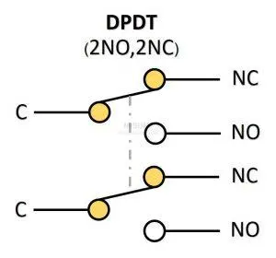
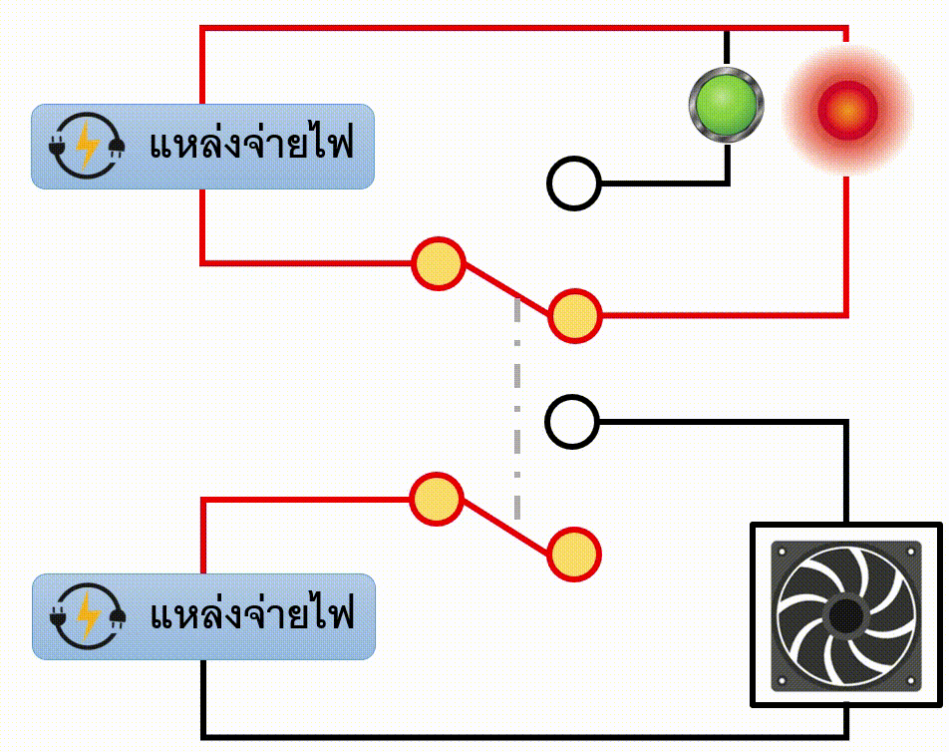
Double Pole, Double Throw (DPDT)
Double Pole , Double Throw
เป็นสวิตช์ที่มีการควบคุมการเปิด-ปิดคล้ายกับแบบ SPDT แต่ DPDT นั้นสามารถตัดต่อวงจรการทำงานได้พร้อมกันถึง 2 วงจรในเวลาเดียวกัน (จากรูปซ้ายมือ แสดงการทำงานพร้อมกันของสวิตช์ทั้งสองฝั่งโดยเส้นปะแสดงถึงการเชื่อมต่อการทำงานไปพร้อมกัน) โดยสวิตช์ตัวนี้ประกอบไปด้วย 6 เทอร์มินอล คือ input 2 ขา และ output 4 ขา ตัวอย่างการใช้งาน เช่น ควบคุมทิศทางการหมุนของมอเตอร์ เป็นต้น

Slide 6
